Slide 1
DOBRODRUŽNÁ LITERATURA
CHARAKTERISTIKA

Slide 2
DOBRODRUŽNÁ LITERATURA
epický žánr
v centru stojí střet člověka s životními překážkami
základní princip = napětí
dynamický děj, dějové zvraty
prostředí často exotické, něčím zajímavé
moment překvapení, hrozící nebezpečí
slouží převážně pro zábavu čtenáře

Slide 3
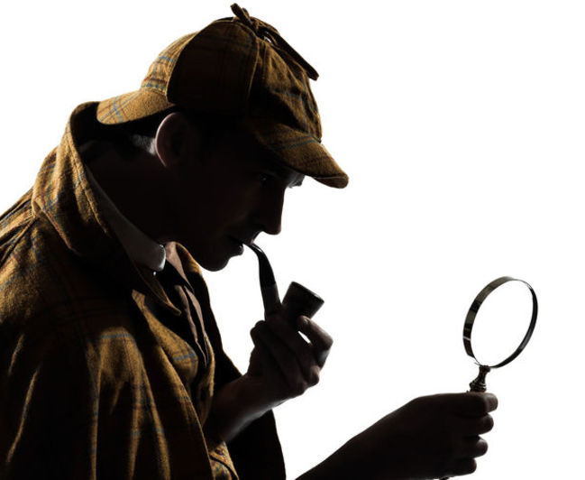
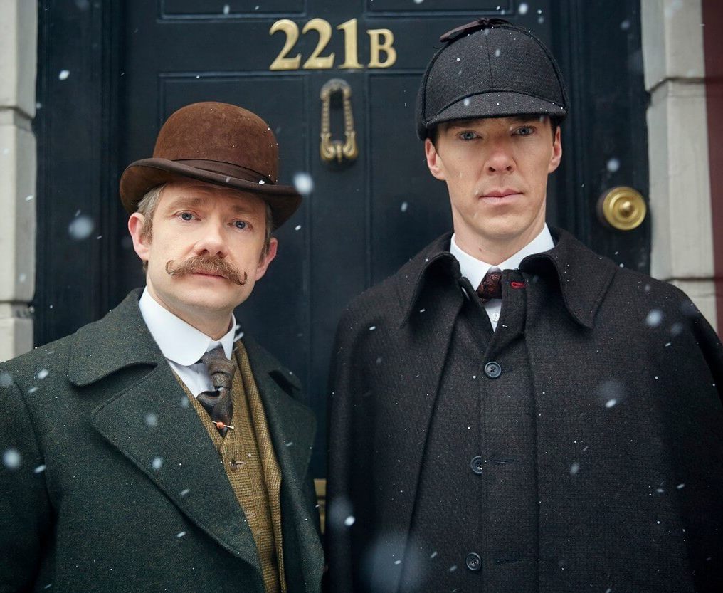
ŽÁNRY DOBRODRUŽNÉ LITERATURY
mořský román
pirátský román
stopařský román
špionážní román
objevitelský román
historický román
cestopis
detektivka

Slide 4
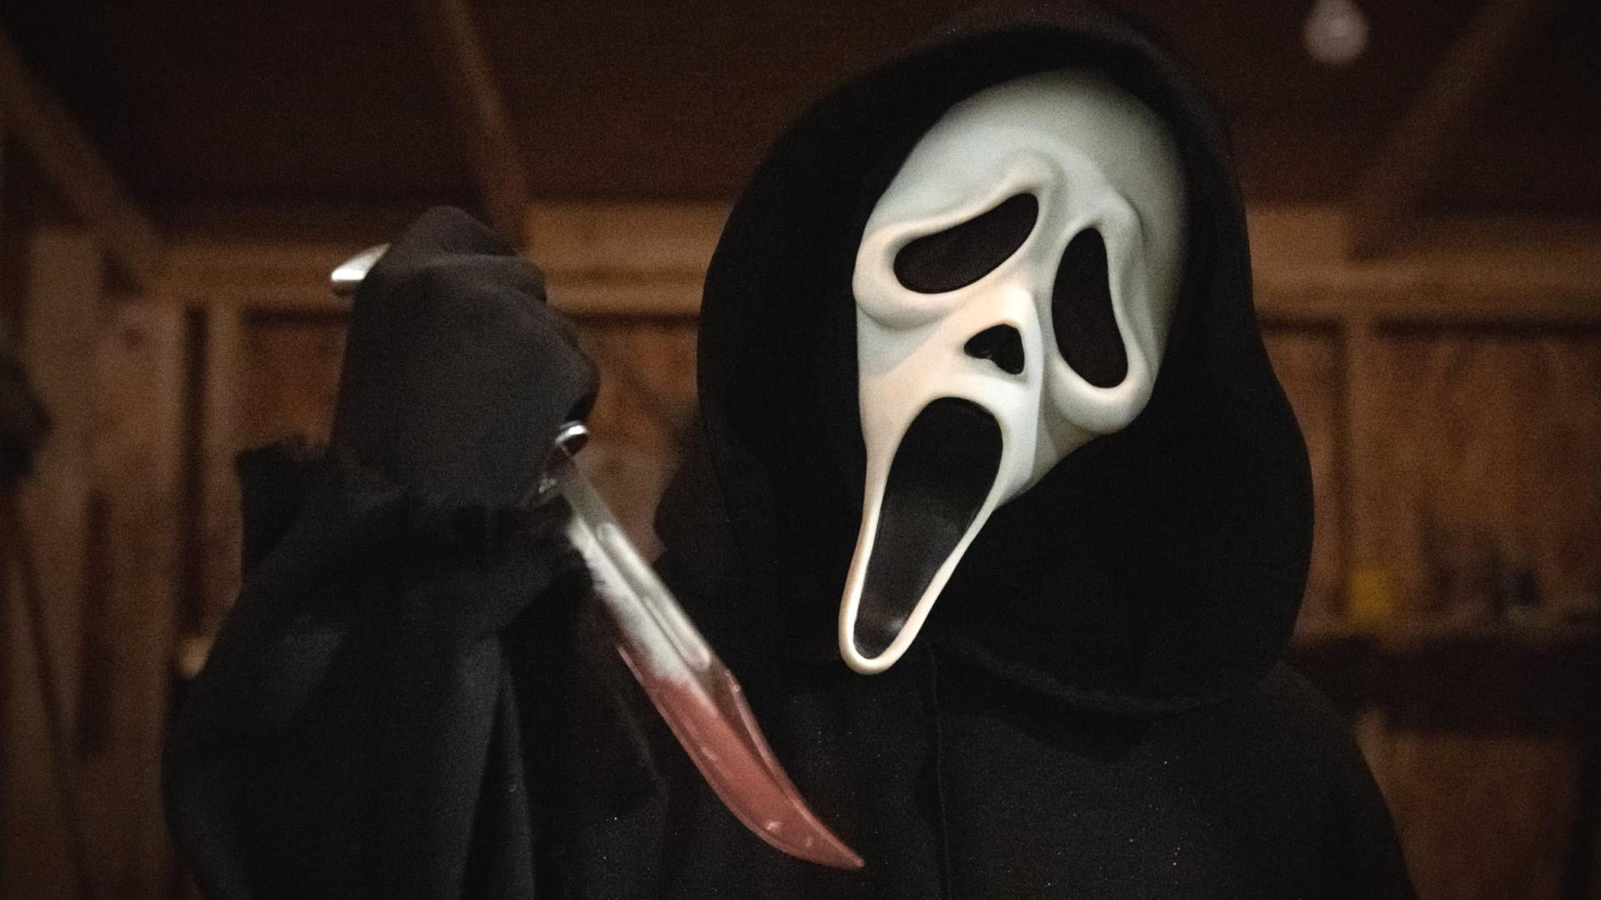
ŽÁNRY DOBRODRUŽNÉ LITERATURY
robinsonáda
indiánka
mayovka
kovbojka
horor
sci-fi
fantasy
western

Slide 5
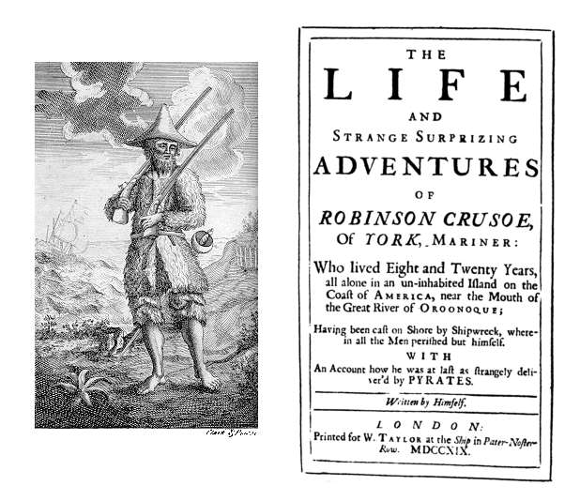
CHARAKTERISTIKA ŽÁNRŮ
Cestopis = popis autorovy cesty do cizích zemí
Detektivka = zápletka je založena na zločinu, po jehož pachateli, způsobu provedení nebo motivu pátrá detektiv
Robinsonáda = ústředním námětem je postava trosečníka a problémy, které musí řešit

Slide 6
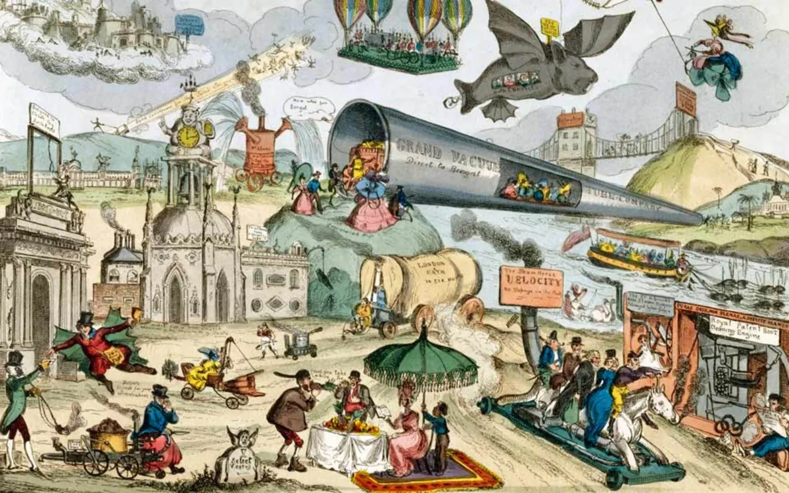
CHARAKTERISTIKA ŽÁNRŮ
Horor = cílem je vyvolat pocit strachu a děsu
Sci-fi = vědeckofantastický žánr, vyskytují se v něm moderní technologie nebo neznámé formy života, děj je často zasazen do vesmíru nebo budoucnosti

Slide 7
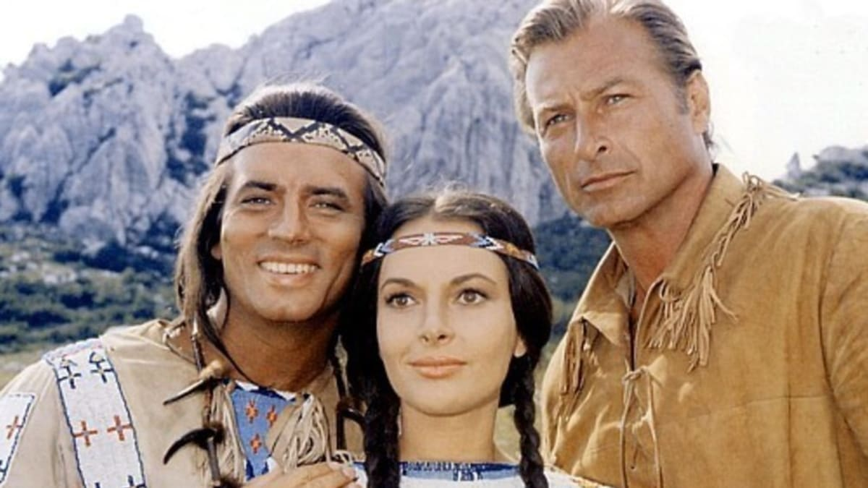
CHARAKTERISTIKA ŽÁNRŮ
Fantasy = umělecký žánr založený na užití magie nebo jiných nadpřirozených prvků
Western = žánr americké dobrodružné literatury, hlavními postavami bývají kovbojové, indiáni a zlatokopové, příběhy se odehrávají na Divokém západě

